Slide 1
ENHANCING FAKE NEWS CLASSIFICATION WITH ADVANCED NLP MODELS
Nikita Bardatskii
Notes:
Dobrý den, dneska prezentují svoji bakalářskou práci, zaměřenou na klasifikaci falešných zpráv za použitím pokročilejších metod umělé inteligence

Slide 2
Goals
Understand the previous work of Jan Flajžík about fake news detection
Research new NLP methods to enhance classification on the provided datasets
Make experiments using advanced NLP models (BERT, GPT-2, etc.)
Compare results with the previous work
Notes:
Tato práce je pokračováním práce jiného studenta, Jan Flajžíka, který použil jenom základní metody umělé inteligence, jeho výzkum se zastavil na použití konvolučních sití a LSTM. Dosáhl určité celkem dobré výsledky, a tato moje práce se snaží je vylepšit.
Bylo potřeba udělat rešerší pokročilých metod, použit je na datasetech z předchozí práce, a porovnat předchozí výsledky s novějšími.
Jak tady je nanzačeno, tato práce zkouší použit transformery.

Slide 3
Methodology
Research latest papers about fake news detection
Choose more advanced methods
Conduct experiments
Compare results with the previous work
Discuss overall own contribution compared to the previous work and what can be improved
Notes:
Metodologie práce je následující, zhrnu to následujicím způsobem:
Udělat rešerší,
Vybrat pokročilejší metody,
Kouknout ještě jednou na datasety a proanalyzovat je z hlediska novějšími metodami
Implementovat sádu balíčku a pro provedení experimentu
Provést v jupyter noteboocich experimenty
Pak vizualizovat výsledky jako tabulky
Nakonec porovnat s předchozími výsledky a provést finální diskuzi co tato práce přinesla nového

Slide 4
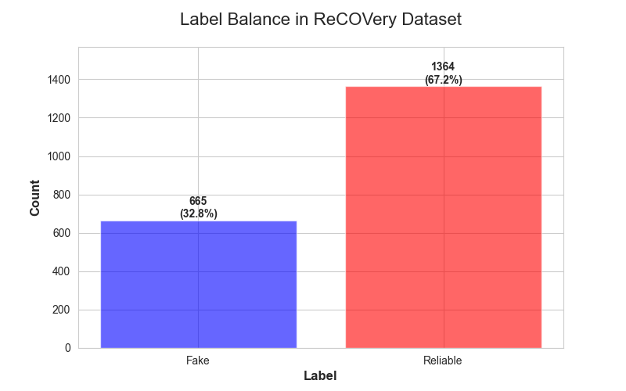
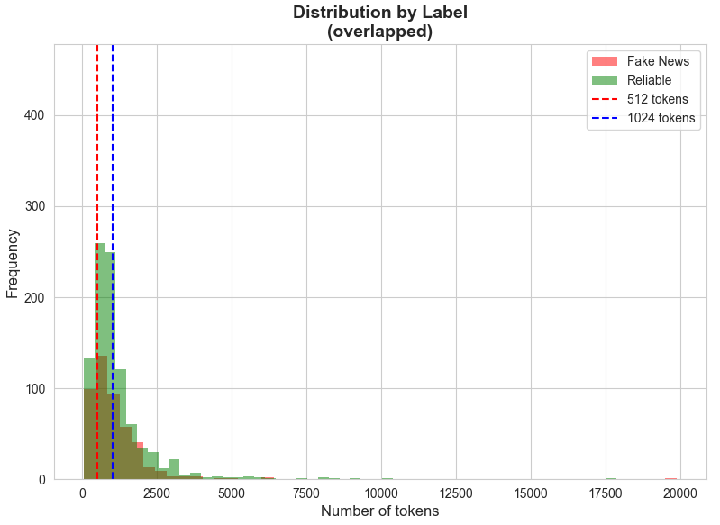
Datasets Analysis
3 english, 1 czech datasets
Long articles, only of the datasets has short summaries
Advanced visualization of the data
Tokenization analysis
Notes:
Pár slov ohledně toho co jsou za datasety - jsou to 4 různé datasety, 3 anglické, jeden český, kde data jsou články s označením, jestli článek obsahuje falešnou zprávu nebo ne.
Ohledně pokročilejší analýzy datasetů, jelikož jsme prácovali s transformery, které mají omezený kontext, tj. omezenou délku vstupu, neboli maximální počet tokenů na vstupu, byla provedena analýza toho, jak články v datasetech jsou dlouhé z hlediská počku znaků a taky byly tokenizované různými tokenizerami příslušných modelů.
Většina zkoušených modelů mají délku kontextu maximálně 512 tokenů, GPT2 má maximální delků 1024 tokenů

Slide 5
Datasets Analysis
3 english, 1 czech datasets
Long articles, only of the datasets has short summaries
Advanced visualization of the data
Tokenization analysis
* Datasets are taken from original thesis
Notes:
Pár slov ohledně toho co jsou za datasety - jsou to 4 různé datasety, 3 anglické, jeden český, kde data jsou články s označením, jestli článek obsahuje falešnou zprávu nebo ne.
Ohledně pokročilejší analýzy datasetů, jelikož jsme prácovali s transformery, které mají omezený kontext, tj. omezenou délku vstupu, neboli maximální počet tokenů na vstupu, byla provedena analýza toho, jak články v datasetech jsou dlouhé z hlediská počku znaků a taky byly tokenizované různými tokenizerami příslušných modelů.
Většina zkoušených modelů mají délku kontextu maximálně 512 tokenů, GPT2 má maximální delků 1024 tokenů

Slide 6
Used Models
BERT
Encoder-only transformer architecture
Use bi-directional context (left and right)
Baseline model for the classification task
Notes:
Teď se pobavím ohledně implementace

Slide 7
Použité modely
BERT
Encoder-only transformer architecture
Use bi-directional context (left and right)
Baseline model for the classification task
DistilBERT
Simplified version of the BERT created by knowledge distillation
Approximately 40 % smaller and 60 % faster
Preserve the majority of the BERT performance
Notes:
Teď se pobavím ohledně implementace

Slide 8
Použité modely
BERT
Encoder-only transformer architecture
Use bi-directional context (left and right)
Baseline model for the classification task
DistilBERT
Simplified version of the BERT created by knowledge distillation
Approximately 40 % smaller and 60 % faster
Preserve the majority of the BERT performance
RoBERTa
Robust, optimized version of the BERT
Trained on more data
Use techniques for making the model more robust
Notes:
Teď se pobavím ohledně implementace

Slide 9
Použité modely
BERT
Encoder-only transformer architecture
Use bi-directional context (left and right)
Baseline model for the classification task
DistilBERT
Simplified version of the BERT created by knowledge distillation
Approximately 40 % smaller and 60 % faster
Preserve the majority of the BERT performance
RoBERTa
Robust, optimized version of the BERT
Trained on more data
Use techniques for making the model more robust
GPT-2
Decoder-only transformer architecture
Predicts next token based on the previous tokens
Primary usage is text generation
Notes:
Teď se pobavím ohledně implementace

Slide 10
Implementation
Notes:
Teď se pobavím ohledně implementace

Slide 11

Implementation
Notes:
Použil jsem python jako hlavní a jediný programovací jazyk

Slide 12

Implementation
Notes:
Důležité knihovný byly knihovny s implementaci transformerů od hugging face, což je dneska nejvýznamnějí framework pro použití předtrenovaných modelů.

Slide 13
Implementation
Standard
ML a DS
tools
(scikit, pytorch, scipy, nltk)
Notes:
Dále byly použité další pomocné knihovny co se často vyskytuji v machine learningu a data science vůbec.
Důležité z toho je, že jako backend pro modely byl použit pytorch a ještě jsme využili NLTK knihovnu pro práci s přirozeným textem.

Slide 14
Implementation
Standard
ML a DS
tools
(scikit, pytorch, scipy, nltk)
Saving and logging
Notes:
Tady poznámka k trénování:
Brali jsme předtrénované modely z hugging face, jako BERT, roberta, distillbert a GPT1 a 2, dotrénovali jsme to na našich datech, a všechny výsledky a mezivysledky trénování a evaluace jsme ukladali a logovali

Slide 15

Implementation
Standard
ML a DS
tools
(scikit, pytorch, scipy, nltk)
Saving and logging
MLflow
Notes:
A to v frameworku MLflow, který poskytuje nástroje pro uložení a mezivýsledků a jejich prezentaci v pohodlném nastavitelném dashboardu

Slide 16


Implementation
sources
notebooks
├── __init__.py
├── experiments
├── local_datasets
├── models
└── utils.py
experiments
local_datasets
models
├── __init__.py
├── bert_base_uncased
│ ├── results.ipynb
│ └── training.ipynb
├── distillibert
│ ├── results.ipynb
│ └── training.ipynb
├── openai_gpt1
│ ├── results.ipynb
│ └── training.ipynb
├── openai_gpt2
│ ├── results.ipynb
│ └── training.ipynb
├── results.ipynb
├── roberta
│ ├── results.ipynb
│ └── training.ipynb
├── run_all_training.ipynb
├── tables_templates
└── utils.py
├── __init__.py
├── data
├── data_classes.py
├── dataset.py
└── preprocessing
├── __init__.py
├── experiment.py
├── metrics.py
├── utils.py
└── visualizations
├── __init__.py
├── flajzik_classification_2024
│ ├── __init__.py
│ └── utils.py
├── plots.py
├── tables.py
└── utils.py
├── __init__.py
├── base.py
└── transformers
├── __init__.py
├── base.py
├── bert_based_models.py
├── callbacks.py
├── openai_gpt_models.py
└── trainer.py
data
preprocessing
├── EUvsDisinfo
│ ├── euvsdisinfo.csv
│ └── euvsdisinfo.ipynb
├── ISOT
│ ├── isot.csv
│ └── isot.ipynb
├── ReCOVery
│ ├── recovery.csv
│ └── recovery.ipynb
├── __init__.py
├── cz_dataset
│ ├── cz_dataset.csv
│ └── cz_dataset.ipynb
└── utils.py
├── __init__.py
├── base.py
├── cleaning.py
├── encoders
│ ├── __init__.py
│ ├── base.py
│ └── encoders.py
├── flajzik_classification_2024
│ ├── __init__.py
│ ├── czech_stemmer.py
│ └── preprocessing_functions.py
├── pipelines.py
├── tokenization.py
├── transformations.py
└── utils.py
* assets, images, templates and helper files are excluded
Notes:
Nejaky pomocne soubory, sablony, obrazky, logy jsou vynechany, tady je neuvidite, pochopitlene ty bych potreboval jeste dalsi slide abych je mohl zobrazit taky

Slide 17
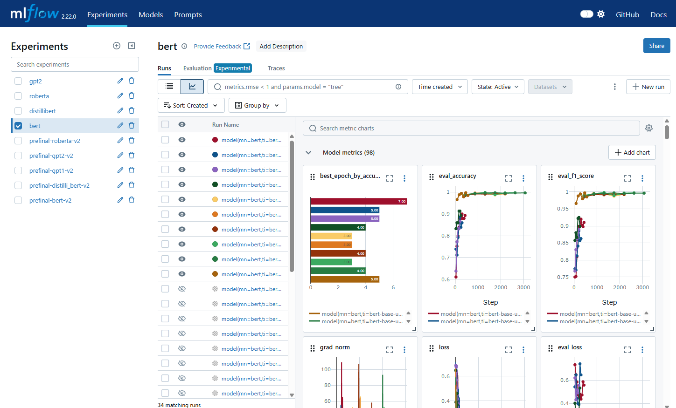
Experiments and monitoring
of the results
Notes:
Presouvame se k diskuzi ohledne experimentu a jejich vysledky
Takhle vypada zmineny pred minule MLflow, ktery umoznuje nastavit pohodnly dashboard a porovnavat modely. Je neuveritelne uzitecny k pochopeni chovani modelu a jejich pripadne debugovani, protoze zaznamenany jsou vetsina udaju.

Slide 18
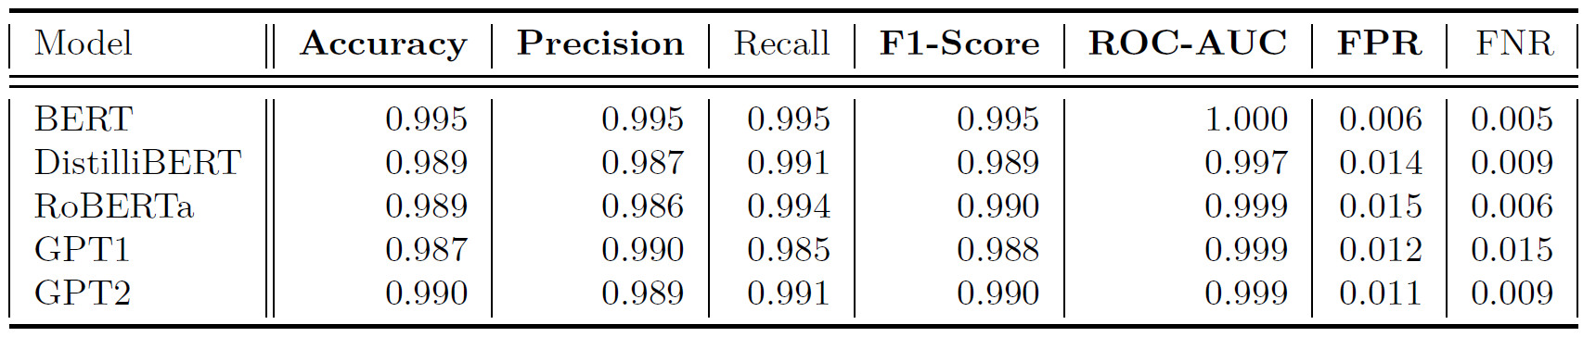
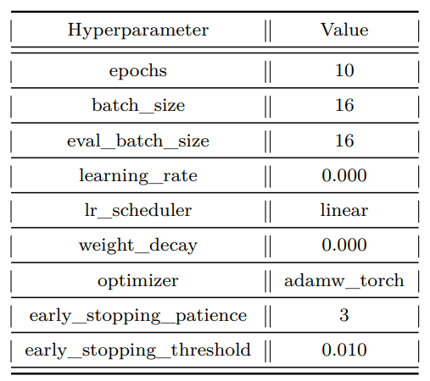
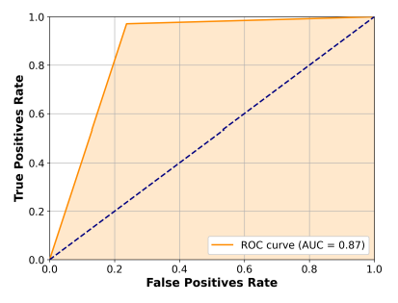
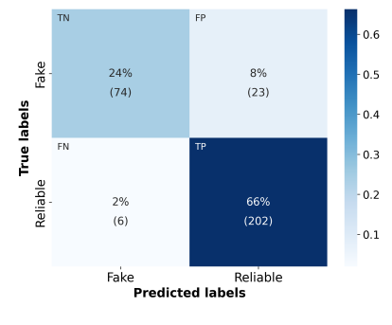
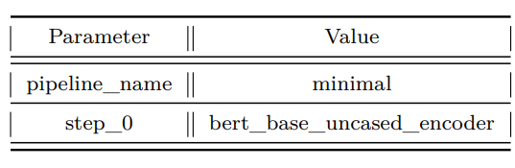
Presentation of the results
Results for the ReCOVery Dataset:
Results for the best model BERT:
Confusion matrix
ROC Curve
Notes:
Krome MLFlow vysledky jsou reprezentovany pomoci tabulek a dalsich vizualizaci, standardne confusion matrix, ROC Curve s AUC skorem, vcetne tabulek s vysledky a hyperparametry pro nejlepsi modely.

Slide 19
Presentation of the results
Results for the ReCOVery Dataset:
Results for the best model BERT:
Confusion matrix
ROC Curve
* hyperparameters tables, ROC Curves and Confusion matrices can be found only in the source code repository
Notes:
Krome MLFlow vysledky jsou reprezentovany pomoci tabulek a dalsich vizualizaci, standardne confusion matrix, ROC Curve s AUC skorem, vcetne tabulek s vysledky a hyperparametry pro nejlepsi modely.

Slide 20
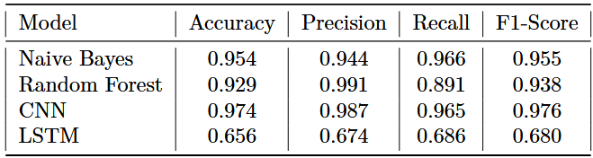
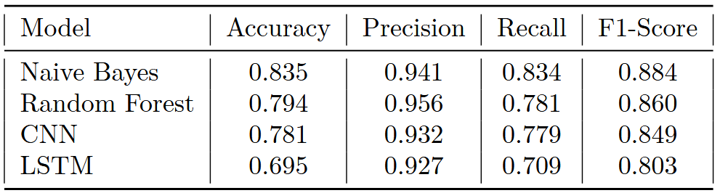
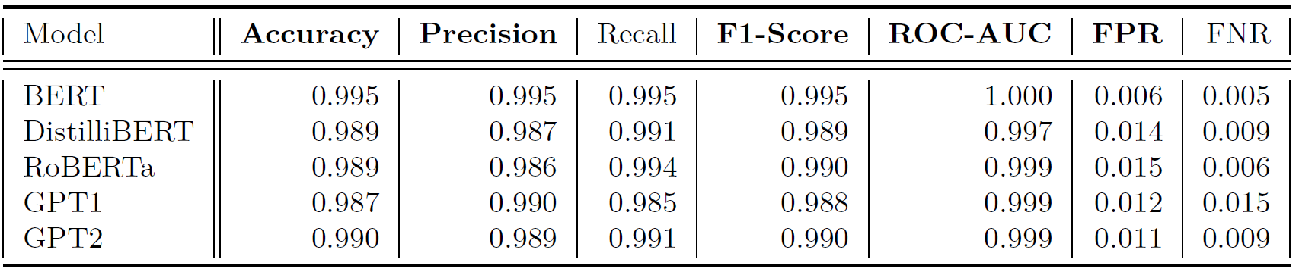
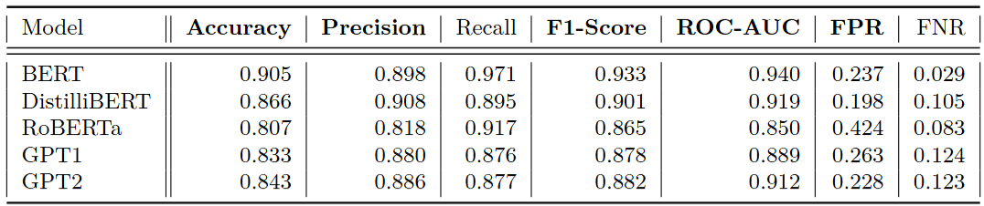
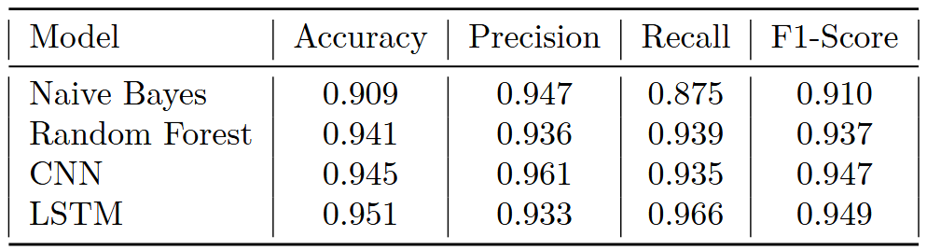
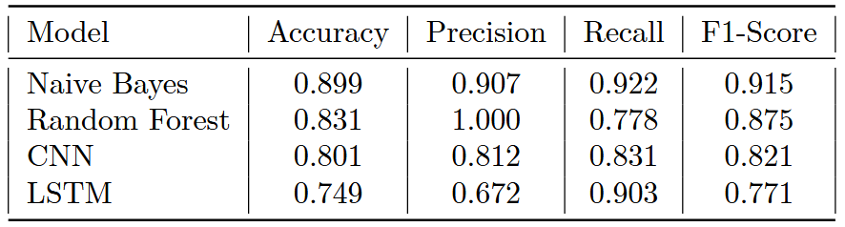
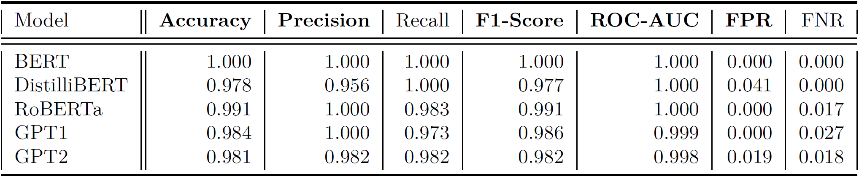
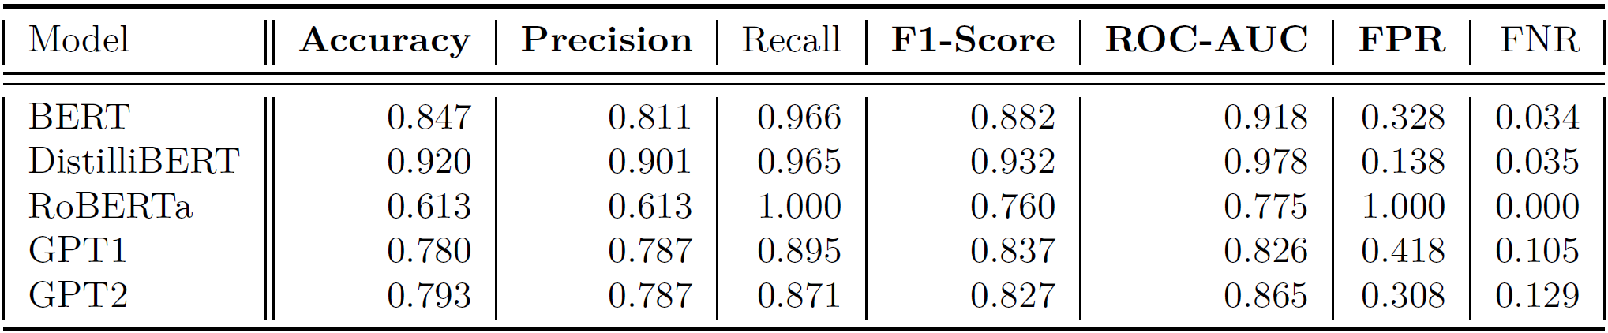
Comparing results
with the previous work
ISOT
ReCOVery
EUvsDisinfo
Czech Dataset
Notes:
Presuneme se ted k hlavnim vysledkum praci - tady vidite vsechny 4 dataset, pro kazdy - nahore jsou vysledky predchozi prace, poznate to po jednoduššim modelum, ktere byly pouzite, dole jsou pouziti transformeru.
Vysledky ukazali, ze transformery, pochopitelne dosahli lepsich vysledku.
Mozna vas u tech tabulek napadne, ze transformery by to meli zvladnout mnohem lepe, a meli by mit vysledky mnohem lepsi, s presnosti skoro 100%, co tady ale vidime, ze na ReCOVery datasetu a ceskem datasetu vysledky jsou mnohem horsi. Myslím si že hlavním důvodem je, že članky v ReCOVery a českém datasetu jsou mnohem delší, v predchozi praci stuent taky omezoval članky na 250 slov, v této praci kvůli dolhému trenovani jsme trenovali na 128 tokenu, kde tokenu muze byt cast slova nebo cele slovo. Jinymi slovy transformery pracovali s jenom malou prvni casti textu, cekal bych kdybych nastavil delku tokenu na 512 nebo 1024, anebo kdybych pouzil agregacni techniky, transformery by dosahli vysledku skoro 100% v podstate bez problémů.

Slide 21
Comparing results
with the previous work
ISOT:
Best model: BERT
Accuracy: 90,5% vs 83,5% with Naive Bayes
Notes:
Presuneme se ted k hlavnim vysledkum praci - tady vidite vsechny 4 dataset, pro kazdy - nahore jsou vysledky predchozi prace, poznate to po jednoduššim modelum, ktere byly pouzite, dole jsou pouziti transformeru.
Vysledky ukazali, ze transformery, pochopitelne dosahli lepsich vysledku.
Mozna vas u tech tabulek napadne, ze transformery by to meli zvladnout mnohem lepe, a meli by mit vysledky mnohem lepsi, s presnosti skoro 100%, co tady ale vidime, ze na ReCOVery datasetu a ceskem datasetu vysledky jsou mnohem horsi. Myslím si že hlavním důvodem je, že članky v ReCOVery a českém datasetu jsou mnohem delší, v predchozi praci stuent taky omezoval članky na 250 slov, v této praci kvůli dolhému trenovani jsme trenovali na 128 tokenu, kde tokenu muze byt cast slova nebo cele slovo. Jinymi slovy transformery pracovali s jenom malou prvni casti textu, cekal bych kdybych nastavil delku tokenu na 512 nebo 1024, anebo kdybych pouzil agregacni techniky, transformery by dosahli vysledku skoro 100% v podstate bez problémů.

Slide 22
Comparing results
with the previous work
ISOT:
Best model: BERT
Accuracy: 90,5% vs 83,5% with Naive Bayes
ReCOVery:
Best model: BERT
Accuracy: 99,5% vs 97% with CNN
Notes:
Presuneme se ted k hlavnim vysledkum praci - tady vidite vsechny 4 dataset, pro kazdy - nahore jsou vysledky predchozi prace, poznate to po jednoduššim modelum, ktere byly pouzite, dole jsou pouziti transformeru.
Vysledky ukazali, ze transformery, pochopitelne dosahli lepsich vysledku.
Mozna vas u tech tabulek napadne, ze transformery by to meli zvladnout mnohem lepe, a meli by mit vysledky mnohem lepsi, s presnosti skoro 100%, co tady ale vidime, ze na ReCOVery datasetu a ceskem datasetu vysledky jsou mnohem horsi. Myslím si že hlavním důvodem je, že članky v ReCOVery a českém datasetu jsou mnohem delší, v predchozi praci stuent taky omezoval članky na 250 slov, v této praci kvůli dolhému trenovani jsme trenovali na 128 tokenu, kde tokenu muze byt cast slova nebo cele slovo. Jinymi slovy transformery pracovali s jenom malou prvni casti textu, cekal bych kdybych nastavil delku tokenu na 512 nebo 1024, anebo kdybych pouzil agregacni techniky, transformery by dosahli vysledku skoro 100% v podstate bez problémů.

Slide 23
Comparing results
with the previous work
ISOT:
Best model: BERT
Accuracy: 90,5% vs 83,5% with Naive Bayes
ReCOVery:
Best model: BERT
Accuracy: 99,5% vs 97% with CNN
EUvsDisinfo:
Best model: BERT
Accuracy: 100% vs 95,1% with LSTM
Notes:
Presuneme se ted k hlavnim vysledkum praci - tady vidite vsechny 4 dataset, pro kazdy - nahore jsou vysledky predchozi prace, poznate to po jednoduššim modelum, ktere byly pouzite, dole jsou pouziti transformeru.
Vysledky ukazali, ze transformery, pochopitelne dosahli lepsich vysledku.
Mozna vas u tech tabulek napadne, ze transformery by to meli zvladnout mnohem lepe, a meli by mit vysledky mnohem lepsi, s presnosti skoro 100%, co tady ale vidime, ze na ReCOVery datasetu a ceskem datasetu vysledky jsou mnohem horsi. Myslím si že hlavním důvodem je, že članky v ReCOVery a českém datasetu jsou mnohem delší, v predchozi praci stuent taky omezoval članky na 250 slov, v této praci kvůli dolhému trenovani jsme trenovali na 128 tokenu, kde tokenu muze byt cast slova nebo cele slovo. Jinymi slovy transformery pracovali s jenom malou prvni casti textu, cekal bych kdybych nastavil delku tokenu na 512 nebo 1024, anebo kdybych pouzil agregacni techniky, transformery by dosahli vysledku skoro 100% v podstate bez problémů.

Slide 24
Comparing results
with the previous work
ISOT:
Best model: BERT
Accuracy: 90,5% vs 83,5% with Naive Bayes
ReCOVery:
Best model: BERT
Accuracy: 99,5% vs 97% with CNN
EUvsDisinfo:
Best model: BERT
Accuracy: 100% vs 95,1% with LSTM
Czech Dataset:
Best model: DistilBERT
Accuracy: 92% vs 89,9% with Naive Bayes
Notes:
Presuneme se ted k hlavnim vysledkum praci - tady vidite vsechny 4 dataset, pro kazdy - nahore jsou vysledky predchozi prace, poznate to po jednoduššim modelum, ktere byly pouzite, dole jsou pouziti transformeru.
Vysledky ukazali, ze transformery, pochopitelne dosahli lepsich vysledku.
Mozna vas u tech tabulek napadne, ze transformery by to meli zvladnout mnohem lepe, a meli by mit vysledky mnohem lepsi, s presnosti skoro 100%, co tady ale vidime, ze na ReCOVery datasetu a ceskem datasetu vysledky jsou mnohem horsi. Myslím si že hlavním důvodem je, že članky v ReCOVery a českém datasetu jsou mnohem delší, v predchozi praci stuent taky omezoval članky na 250 slov, v této praci kvůli dolhému trenovani jsme trenovali na 128 tokenu, kde tokenu muze byt cast slova nebo cele slovo. Jinymi slovy transformery pracovali s jenom malou prvni casti textu, cekal bych kdybych nastavil delku tokenu na 512 nebo 1024, anebo kdybych pouzil agregacni techniky, transformery by dosahli vysledku skoro 100% v podstate bez problémů.

Slide 25
Conclusions
Experiments with advanced models were conducted and compared to the predecessor’s work results
Some insights on how to improve performance of the models were taken:
Solve the problem with limited input
Focus on smaller models
Try Mixture of Experts
Try Claim extraction + Retrieval + Evidence ranking
Try other, “harder” datasets
Focus on usage in open source a control of alignment.
Framework for conducting experiments is created, it needs only an extension of models and preprocessing methods.
Notes:
Nakonec, provedli jsme experimenty s pokročilymi modely, dostali jsme vysledky, porovnali jsme je, analyzovali jsme proc vysledky byly takove jake jsou, navrhli jsme způsob jak ty vysledky zlepši, a aktualni implementace umoznuje velice jednoduche rozsireni na jakekoliv modely, protoze vyuziva abstraktni tridy a dedeni.

Slide 26
Thank you for attention

